Slide 1


硕士学位论文中期答辩
宽带EME通信系统的
信道建模与神经均衡关键技术研究
从月面散射信道到在线贝叶斯 CIR 适配
答辩人
李诚谦
学院
北京邮电大学 信息与通信工程学院
日期
2026 年 11 月 23 日
Notes:
各位老师好，我是李诚谦，我的中期报告题目是宽带EME通信系统的信道建模与神经均衡关键技术研究。今天用十五分钟汇报两项工作：一是宽带EME信道的建模与特性分析，二是面向长记忆信道的离线神经均衡与在线贝叶斯CIR适配。最后给出阶段成果和下一步安排。

Slide 2
汇报结构
从信道建模到在线适配：两项研究构成一条链路
1
信道建模
2
长记忆接收挑战
3
神经均衡 + 在线适配
分布式 RCS 积分
分段多径 · 频偏模型
毫秒级时延扩展
传统均衡接近失效
离线学习检测能力
在线适配物理状态
研究点一
研究点二
宽带 EME 信道建模与特性分析
神经均衡与在线贝叶斯 CIR 适配
分布式 RCS 与统一路径损耗积分模型
准镜面 + 漫散射分段多径，最大时延 10 ms 量级
结论限定论文的 1000 symbol/s 仿真设置
离线神经块均衡器提供长记忆检测能力
在线只更新 CIR 物理状态，神经权重两臂冻结
10 session × 128 帧独立确认，H1/H2 通过
已公开发表
独立确认完成
主线：先回答“信道有多难”，再回答“接收端如何不读标签地适应它”。
宽带EME信道建模与神经均衡
第 2 页 / 共 20 页
Notes:
整体路线分三段。先建立宽带EME信道模型，回答月面反射带来多大的路径损耗和时延扩展；模型表明信道存在十毫秒量级的长记忆，这是接收端的主要瓶颈；于是第二项工作用离线神经均衡器提供检测能力，再在在线阶段只做贝叶斯CIR状态适配。两项工作分别对应论文的研究点一和研究点二。

Slide 3
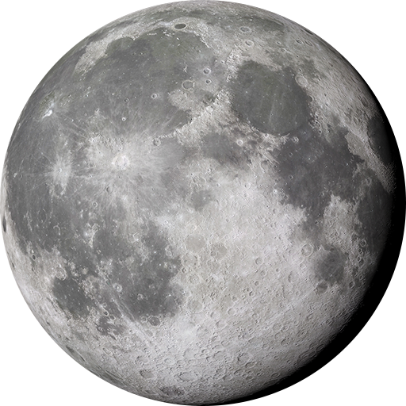

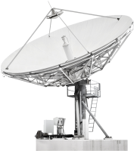
研究背景
地月链路：极弱信号、散射多径与缓慢时变
月球是天然的、不可维护的反射体中继。
宽带化把“能通”变成“高速可靠地通”，也把长记忆问题暴露出来。
1
极弱信号
单程 38.4 万 km，双程路径损耗随距离四次方增长
往返 ≈ 2.56 s
2
散射多径
月面粗糙起伏形成准镜面与漫散射，时延扩展达毫秒级
3
状态时变
地月几何、月面反射区域与残余频偏随时间变化
Tx
Rx
问题：如何在低信噪比、长记忆、状态漂移下实现可靠接收？
宽带EME信道建模与神经均衡
第 3 页 / 共 20 页
Notes:
EME通信以月球为天然反射体，单程三十八万四千公里，往返约二点五六秒。信号经历四次方量级的路径损耗，接收端极弱；月面粗糙起伏形成散射多径，使时延扩展可达毫秒量级；同时地月几何和月面状态随时间变化。三者叠加，接收机要在低信噪比、长记忆和状态漂移下工作，这正是本文的出发点。

Slide 4
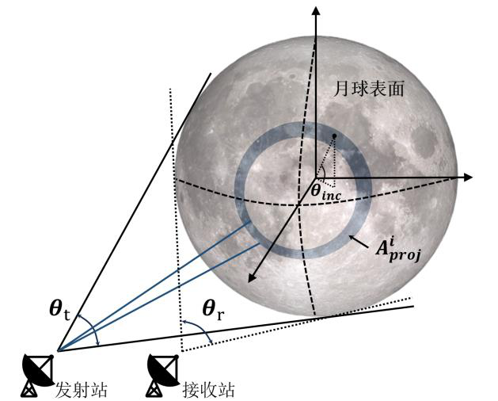
研究点一 · 信道建模
把月球从“点目标”还原为“分布式散射面”
路径损耗统一积分模型（论文式 2、4）
窄波束场景
RCS 随入射角衰减并乘地形因子
宽波束场景
图 1 统一积分模型反射场景示意（电子与信息学报, 2026）
关键结果 论文场景下，大口径窄波束与平均模型的接收功率相差接近 20 dB；平均 RCS 会高估链路。
波束照亮的月面被离散为环形区域；各区域入射角、方向图与地形因子不同。
宽带EME信道建模与神经均衡
第 4 页 / 共 20 页
Notes:
研究点一改造大尺度模型。传统方法把月球当点目标；但高增益天线波束很窄，只照到月面一小块。我们对双站雷达方程做分布式积分，方向图是发射方向图乘接收方向图，不是平方；离散式计算保留前置系数C，它等于Pt Gt Gr λ²除以(4π)³Rt²Rr²。逐环带平均RCS按论文式三，由入射角余弦的n次方和地形因子修正。本节内容来自已发表论文：李诚谦, 钱骁伟, 胡小玲. 宽带EME通信信道的建模与特性分析[J]. 电子与信息学报, 2026, 48(6): 2541–2550. DOI: 10.11999/JEIT251028。

Slide 5
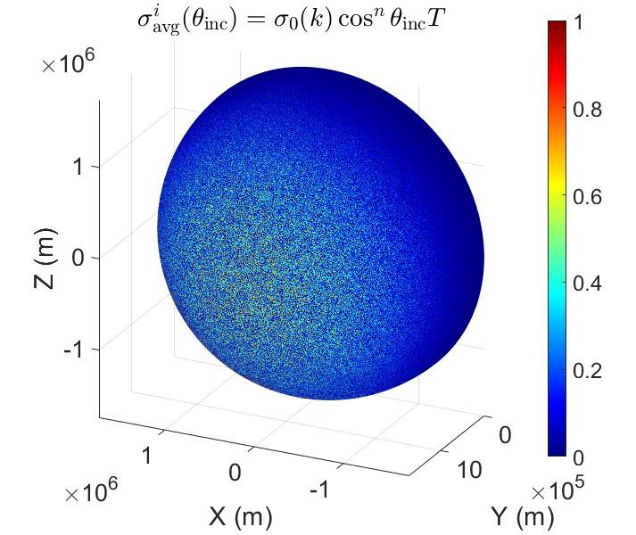
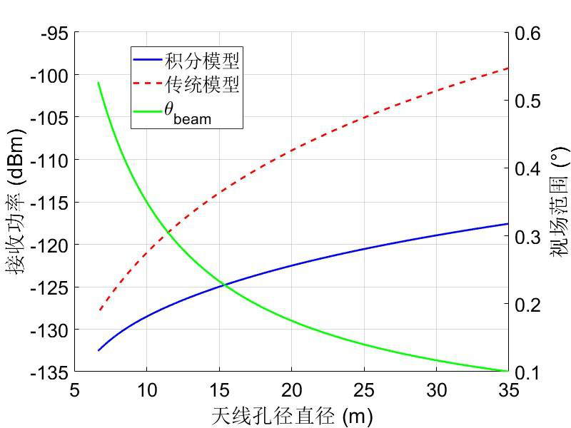
研究点一 · 信道建模
波束越窄，月面空间差异越不能忽略
图 2 月球表面 RCS 近似分布（电子与信息学报, 2026）
图 3 积分模型 vs 传统模型的接收功率
读图结论：相比于传统路径损耗建模，所提路径损耗统一积分模型能够有效反映实际月面反射场景下信号的功率衰减，大口径天线场景下接收功率修正了近20dB 。
宽带EME信道建模与神经均衡
第 5 页 / 共 20 页
Notes:
图二是积分得到的月面RCS分布，中心区域后向散射更强，边缘逐渐减弱。图三比较接收功率：蓝线是积分模型，红线是传统平均模型。随着天线孔径增大，增益上升，但波束照射面积缩小，有效RCS下降；接收功率仍随孔径上升，但明显低于平均RCS模型。大口径窄波束下两种模型相差接近二十dB，说明平均RCS会明显高估链路。

Slide 6
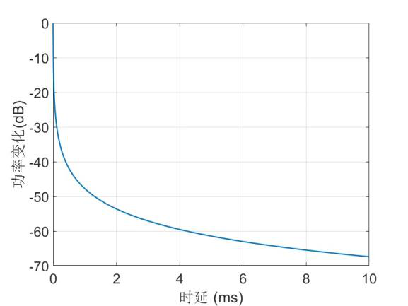
研究点一 · 信道建模
小尺度衰落：准镜面主分量叠加漫散射长尾
把时延—功率谱拆成两段
准镜面反射
中心区域，能量集中、时延短；对应谱线最左侧的主分量。
漫散射
边缘区域，散射单元投影变小；形成缓慢衰减的长尾。
结果：主分量 + 长尾 → 接收端需要跨毫秒级记忆的均衡能力。
图 4 多径信道归一化时延—功率谱（电子与信息学报, 2026）
论文设置：100 条径，最大时延 10 ms，符号率 1000 symbol/s。
宽带EME信道建模与神经均衡
第 6 页 / 共 20 页
Notes:
小尺度部分把月面回波分成两类。中心区域起伏相对波长较小，形成准镜面反射，能量集中、时延短；越往边缘，散射单元投影变小，形成漫散射长尾。图四的归一化时延功率谱就是主分量加长尾的结构。论文设置下最大时延约十毫秒、一百条径，这为后面长记忆接收提供了物理依据。图四引自《电子与信息学报》2026 年论文。

Slide 7
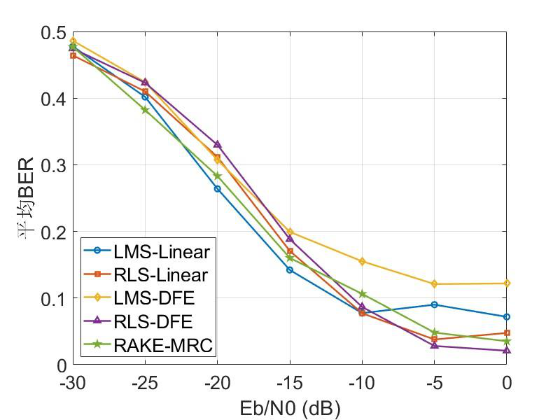
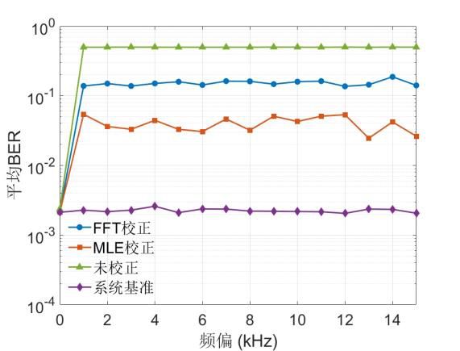
研究点一 · 信道建模
多径是主瓶颈，频偏可补偿：论文设置下的边界
图 5 不同均衡策略在长时延信道下的 BER（电子与信息学报, 2026）
图 7 不同频偏下的 BER（SNR = −15 dB）
结论 长时延下线性/DFE/RAKE 在 0 dB 仍约 10⁻²–10⁻¹，仅提高 SNR 改善有限；频偏变化缓慢，MLE 可有效补偿。
来源：电子与信息学报, 2026, 48(6): 2541–2550；边界：仅限论文设置（10 ms、1000 symbol/s、BPSK），多径是系统性瓶颈，频偏结论不外推。
宽带EME信道建模与神经均衡
第 7 页 / 共 20 页
Notes:
在这样的长时延下，传统均衡器很快遇到瓶颈。图五中线性、判决反馈和RAKE在零dB附近仍在十的负二到负一次方，随信噪比改善有限，说明限制来自时延扩展而不是单纯噪声。图七看频偏：双程最大约四点五千赫兹，但变化缓慢，MLE校正比FFT低约一个数量级。频偏可补偿，多径才是主要矛盾。

Slide 8
从建模到接收
建模结论把问题交到接收端：长记忆 + 状态时变
研究点一给出
研究点二需要
信道的“难点画像”
接收端的“两种能力”
10 ms 量级时延扩展，能量呈长尾分布。
准镜面主分量 + 漫散射长尾，不能用有限短记忆近似。
频偏可由现有算法补偿；多径是主瓶颈。
离线：学习跨越长记忆的块均衡能力。
在线：基于合法观测适配 CIR 物理状态。
跨帧因果：本帧更新只用于下一帧。
配置区分 研究点一：10 ms / 1000 symbol/s；研究点二：1024 符号帧 / 116 符号记忆。两者不是同一配置。
宽带EME信道建模与神经均衡
第 8 页 / 共 20 页
Notes:
研究点一到这里给出三个结论：十毫秒级时延扩展、准镜面加漫散射的长尾结构、以及频偏可补偿但多径是主瓶颈。于是接收端需要两件事：离线学习处理长记忆的检测能力，在线只靠合法观测适配信道状态。这里要特别说明，研究点一是十毫秒、一千符号每秒的配置；研究点二是另一套配置，后面会单独交代。

Slide 9
研究点二 · 在线适配
长记忆帧结构与两组公平实验
prefix Pilot 256（Adapt 224 + Reward 32）
Adapt 224
Data 768
1024 symbols
116 符号记忆
10 kHz 符号率
0 / 5 / 10 / 15 dB
117 抽头 CIR
帧长 102.4 ms
四个 SNR
Frozen
Bayes
acquisition CIR + dd_soft tail
acquisition 先验 → Pilot → Data soft 后验
CIR 固定为同源 acquisition 估计
CIR 跨帧递归更新，只用于下一帧
同一 checkpoint · 同波形 · 同 dd_soft tail
同一 checkpoint · 同波形 · 同 dd_soft tail
公平性：两组实验神经权重冻结、checkpoint 与 tail 规则相同；差异只来自 CIR 来源。
在线可用：Data 波形 + 模型 soft 输出；不可用：Data 标签、真实 CIR（仅事后评分）。
宽带EME信道建模与神经均衡
第 9 页 / 共 20 页
Notes:
研究点二采用一千零二十四符号帧，前缀导频二百五十六个，其中Adapt二百二十四个、Reward三十二个，其余七百六十八个是Data。最大记忆一百一十六个符号，符号率十千赫兹，帧长一百零二点四毫秒，在四个信噪比下评估。Frozen和Bayes两臂共享同一checkpoint、同一波形和同一soft tail，唯一区别是CIR来源。

Slide 10
研究点二 · 离线检测
离线神经块均衡器：物理展开 + 神经去噪
1
输入
2
物理 warm start
3
4 层展开
4
输出
接收 IQ 1024×2
Adapt Pilot 条件
H / Hᴴ 迭代 8 次
给神经分支可用初值
残差 → 共轭梯度
投影 → FiLM → 去噪
逐符号 logit
rx + pilot
8 iterations
4 iterations
logits → soft
单个展开层内部
›
›
4 → 64 投影
›
FiLM(CIR, Pilot)
›
3 × Transformer
离线训练
在线阶段
全帧等权 BCE；checkpoint 按独立验证切片的 Data BER 选择。
Frozen 与 Bayes 共享同一 checkpoint；神经权重全部冻结，在线只更新 CIR 后验。
结构参数：d_model = 64，4 个注意力头，LoRA / Adapter rank = 8。
宽带EME信道建模与神经均衡
第 10 页 / 共 20 页
Notes:
离线模型是物理展开加神经去噪。输入接收IQ和Adapt导频条件，先做八次物理warm start；然后四层展开，每层计算残差和共轭梯度，投影到六十四维，经FiLM注入CIR和导频信息，再过三个Transformer块输出logit。训练用全帧等权BCE，checkpoint按验证集Data BER选择。在线两臂都冻结这套权重。

Slide 11
研究点二 · 在线适配
在线贝叶斯 CIR：先验 → Pilot → Data soft → 下一帧
1
acquisition
2
Pilot 后验
3
Data soft 后验
4
CIR 更新
已知 acquisition 帧
Adapt 224 个已知符号
噪声 σ²
768 个 Data 位置
用模型 soft 判决
只用于第 t+1 帧
先验
本帧
本帧
下一帧
本帧检测：使用上一帧 CIR
本帧后验更新：不回改本帧判决
第 t 帧开始
第 t+1 帧
因果
tail
Reward
同帧检测先于本帧更新
最后 116 位 soft → 下一帧
只做动作后验收，不回流
信息边界 在线使用接收 Data 波形与模型 soft 输出；不读 Data 标签，不读真实 CIR。更新后的 CIR 只进入下一帧。
宽带EME信道建模与神经均衡
第 11 页 / 共 20 页
Notes:
在线流程严格因果。每个session先用acquisition帧构造先验均值和协方差。到第t帧，先用上一帧的CIR做检测，再用本帧Adapt导频的已知符号做Pilot后验，然后用模型soft输出在Data位置做后验，得到更新后的CIR。这个CIR只用于下一帧，不回改本帧判决。Data标签和真实CIR都不参与在线更新，只用于事后评分与诊断。

Slide 12
研究点二 · 方法
关键公式：高斯后验、协方差递推与 soft 行噪声
① 先验：acquisition 帧
② 后验：Pilot / Data 共用
归一化 CIR；Σ_acq 由设计矩阵与噪声方差得到。
Pilot 行
③ 跨帧协方差递推
④ Data soft 行噪声
（后验协方差持久）
；协方差收缩对应增益随帧饱和。
低 SNR 下错误符号方差大，自动降权。
符号 h：117×1 复 CIR；Σ：后验协方差；Q：过程噪声；R：行总噪声；W：行权重。
后验更新严格按“Pilot 后验 → Data soft 后验”顺序；更新后的 h 只用于下一帧。
宽带EME信道建模与神经均衡
第 12 页 / 共 20 页
Notes:
这一页是核心公式。先验是复高斯的均值和协方差；后验把先验精度与观测信息相加，观测权重是行噪声的倒数；协方差跨帧保留并加过程噪声Q。Data位置的行噪声不仅含热噪声，还含soft符号方差经CIR能量传播的项，所以低SNR下错误符号会自动降权。这里h是CIR，Sigma是后验协方差，Q取十的负四次方，R是行噪声。

Slide 13
研究点二 · 独立确认
独立确认：Frozen vs Bayes 的 Data BER
四个 SNR 均更低
Frozen → Bayes
0 dB
20.81 → 17.13%
5 dB
4.789 → 3.986%
10 dB
0.623 → 0.426%
15 dB
0.0985 → 0.0724%
ΔBER（概率差）
3.68 / 0.803 / 0.197 / 0.026 pp
同一 checkpoint、同一波形与 dd_soft tail；差异只来自 CIR。
纵轴：Data BER（比例，对数刻度） · 10 session × 128 帧 · seed 100001–100010
宽带EME信道建模与神经均衡
第 13 页 / 共 20 页
Notes:
这是独立确认的主结果。十个session、每个一百二十八帧，seed从100001到100010，四条曲线是Frozen和Bayes在四个信噪比下的Data BER，纵轴对数。Bayes在四个点都更低：零dB从零点二零八一降到零点一七一三，十五dB从九点八五乘十的负四次方降到七点二四乘十的负四次方。两臂只有CIR来源不同。

Slide 14
研究点二 · 独立确认
可靠性：session 级增益与单侧 95% 下界
H1 主效应
H2 安全护栏
统计单位
+1.1767 pp
4 / 4 通过
session
下界 +1.0188 pp；p = 1.26e-7
Holm p<0.05；10/10 为正
单位 session；非帧或 bit
ΔBER 点估计与单侧 95% 下界（pp）
点估计
单侧下界
SNR | ΔBER (pp) | 下界 (pp) | Holm p
0 dB | 3.680 | 3.029 | 5.34e-06
5 dB | 0.803 | 0.626 | 2.40e-05
10 dB | 0.197 | 0.146 | 6.27e-05
15 dB | 0.026 | 0.015 | 9.95e-04
0 dB
3.68
5 dB
0.80
10 dB
0.20
15 dB
0.03
单侧 95% 下界，不是双侧置信区间；ΔBER 为概率差，已乘 100 记为百分点。
0.01
0.1
1
10
ΔBER / pp（对数轴）
宽带EME信道建模与神经均衡
第 14 页 / 共 20 页
Notes:
可靠性用session级统计。主效应H1是四个信噪比等权平均，增益一点一七六七个白分点，单侧百分之九十五下界一点零一八八个白分点，p约一点二六乘十的负七次方。逐SNR的H2经Holm校正后四个下界都大于零，每个信噪比十个session全部为正。注意统计单位是session，不是帧或bit；这里给的是单侧下界，不是双侧置信区间。

Slide 15
研究点二 · 独立确认
增益随帧演进：正式确认与形状边界
0 dB · 原确认集的波动形状
5 dB · 总体增长
0 dB：原确认集波动
原确认集：早期峰值后回落、末窗为正。11-10 新开发集呈波动与晚窗改善，饱和形状尚不稳健。
10 dB · 总体增长
15 dB · 总体增长
5 / 10 / 15 dB：总体增长
原确认集：16 帧窗口斜率与末窗减首窗均为正；不要求每帧严格单调，统计以 session 为单位。
8 个真实 16 帧窗口，未平滑；横轴为窗口终点帧号（16–128），纵轴 ΔBER（pp）。
注：原确认集在旧增长判据下 0 dB 的 H3 未通过（斜率 −0.001238 / bin）；原始记录保留，不能改写为“四个 SNR 都通过预注册增长”。
宽带EME信道建模与神经均衡
第 15 页 / 共 20 页
Notes:
增益随帧怎么变？第15页只画原独立确认的八个十六帧窗口，横轴是窗口终点帧号。五、十、十五dB的窗口斜率为正，整体随帧增长。零dB在原确认集内第二窗出现早期峰值、随后回落，末窗仍为正；这是原确认集的波动形状，不推广为普遍规律。2026-11-10的五个新开发seed呈波动与晚窗改善，没有复现早期收敛、后段饱和，饱和形状尚不稳健。按旧预注册增长判据，零dB的H3未通过，斜率负零点零零一二三八每bin；原始记录保留，不能写成四个SNR都通过增长。新开发集只是开发限制观察，不是正式确认。

Slide 16
研究点二 · 机制诊断
CIR NMSE 下降：增益来自物理状态后验
NMSE 降至约 1/3 – 1/4
四个 SNR 下 Bayes 的 CIR 误差都明显更低。
Frozen → Bayes
0 dB
0.1317 → 0.0383
5 dB
0.0520 → 0.0173
10 dB
0.0233 → 0.0065
15 dB
0.0141 → 0.0035
归因
两组神经权重冻结，BER 增益只能来自 CIR 后验，而非神经微调。
纵轴：CIR NMSE（对数刻度）；真实 CIR 只用于事后诊断。
宽带EME信道建模与神经均衡
第 16 页 / 共 20 页
Notes:
机制诊断看CIR NMSE。真实CIR只用于事后计算，不进入在线估计。Bayes把NMSE从零点一三二降到零点零三八，其余三个信噪比也都降到大约三分之一到四分之一。两臂神经权重完全冻结，因此BER增益只能来自CIR物理状态后验的改善，而不是神经参数微调。这一页支撑归因。

Slide 17
研究点二 · 对照
传统基线：5×64 帧开发扩展
2026-11-10 · 开发扩展
非正式确认
5 seed × 64 帧 / SNR
只强调 LMMSE-FIR 与 DFE-RLS（带 CFO + DD-Phase）；传统默认实现。
Frozen / Bayes 在四个 SNR 的 BER 点估计均低于传统强基线。
SC-FDE 无相位补偿，仅备注弱对照；帧不作独立样本。
传统方法不读 Reward/Data 标签；非正式确认，确认级对照待完成。
同一 episode / 波形 / Pilot 预算 / acquisition CIR；纵轴为 Data BER 比例。
宽带EME信道建模与神经均衡
第 17 页 / 共 20 页
Notes:
传统基线比较要限定证据。2026-11-10把开发对照从三种子乘十六帧扩到五个seed乘六十四帧，每个方法每个SNR共三百二十帧；所有方法共享同一episode、同一接收波形、同一Pilot预算和同一acquisition CIR。传统方法使用代码默认实现，不读Reward或Data标签。图里只画强基线：带CFO和DD相位补偿的LMMSE与DFE；Frozen和Bayes在四个信噪比的BER点估计都低于这两条强基线。SC-FDE没有相位补偿，接近0.5，只在备注中作弱对照。帧不当作独立统计单位，配对差只做开发期汇总。这是开发扩展筛查，不是正式确认，确认级对照待完成。

Slide 18
研究点二 · 工程边界
计算成本：tail 复用减半，但当前仍不实时
830 → 435 ms
tail 复用与独立前向逐位一致，零精度损失。
仍差约 4.2× 预算
帧预算 102.4 ms。
模型前向 ≈ 400 ms 是剩余瓶颈。
Pilot / Data 后验合计 ≈ 30 ms。
下一步需模型加速。
成本与性能来自不同协议，不能合成同一次实验。
每帧总耗时（ms，当前 GPU；1 seed × 4 SNR × 8 帧开发 profile）
宽带EME信道建模与神经均衡
第 18 页 / 共 20 页
Notes:
成本是当前瓶颈。原实现每帧先做一次检测前向，再为下一帧tail单独做一次完整前向，合计约八百三十毫秒。tail复用直接用本帧已算logits的最后一百一十六位递推，与独立前向逐位一致，总耗时降到约四百三十五毫秒。但帧预算只有一百零二点四毫秒，仍差约四点二倍；剩余大头是模型前向约四百毫秒。

Slide 19
阶段成果
已完成的两项结果与下一阶段安排
1
已完成
2
下一步
3
交付目标
研究点一：第一作者论文已发表于《电子与信息学报》，题名《宽带EME通信信道的建模与特性分析》。
研究点二：10 session × 128 帧独立确认，H1/H2 通过；tail 复用逐位一致，耗时近半；模型前向仍为瓶颈。
模型加速：蒸馏、剪枝、批量推理与更大 GPU。
传统对照已扩至 5×64 开发；下一步预注册确认与模型加速。
补充 0 dB 机制诊断；不改写已有确认结论。
把两项工作整合为学位论文的统一叙事。
整合已发表成果；研究点二推进确认级对照。
保留可复现实验链与证据边界说明。
推进顺序（拟定）
第一研究点发表信息：电子与信息学报, 2026, 48(6): 2541–2550 · DOI: 10.11999/JEIT251028
模型加速
传统对照扩样本
论文整合
时间节点仍在拟定：先完成模型加速与对照扩样本，再进入论文整合；此处不作具体日期承诺。
宽带EME信道建模与神经均衡
第 19 页 / 共 20 页
Notes:
阶段成果有两块：研究点一的第一作者论文已发表于《电子与信息学报》，题为《宽带EME通信信道的建模与特性分析》，2026年第48卷第6期第2541到2550页，DOI为10.11999斜杠JEIT251028；研究点二完成十个session的独立确认，H1和H2通过，tail 复用逐位一致，耗时近半；模型前向仍为瓶颈。后续三件事：一是模型加速，包括蒸馏、剪枝和批量推理；二是传统对照已扩到五个seed乘六十四帧开发，下一步预注册确认与模型加速；三是在已发表成果基础上整合学位论文。时间节点还在拟定，这里不做过早承诺。

Slide 20
总结
两项贡献与一条关键限制
研究点一
研究点二
把月面散射写进链路预算
在线适配物理状态
分布式 RCS 统一积分模型 + 准镜面/漫散射分段多径；论文场景下大口径窄波束链路差异接近 20 dB，并揭示毫秒级长记忆。
离线神经均衡 + 贝叶斯 CIR 跨帧后验；独立确认 H1/H2 通过，增益可归因、可重复；神经权重两臂冻结。
第一作者论文已发表：电子与信息学报, 2026, 48(6): 2541–2550。
关键限制 当前约 4.2× 实时预算；0 dB 的饱和形状仅属原确认集，11-10 开发集未复现，不能推广。
谢谢各位老师，请批评指正。
李诚谦 · 北京邮电大学信息与通信工程学院 · 2026-11-23
宽带EME信道建模与神经均衡
第 20 页 / 共 20 页
Notes:
总结一下。研究点一已发表于《电子与信息学报》，主要贡献是分布式RCS统一积分模型和准镜面加漫散射的分段多径模型，揭示了宽带EME信道的长记忆特性；第二项贡献是离线神经均衡加在线贝叶斯CIR适配，独立确认下增益可归因、可重复。主要限制是当前约四点二倍实时预算；零dB的早期收敛、后段饱和只在原确认集成立，11-10新开发集呈波动与晚窗改善，不能推广。感谢导师、课题组和各位评审老师，请批评指正。

Slide 21
隐藏备份 1 / 3
贝叶斯 CIR：符号定义与更新顺序
变量
更新顺序（严格因果）
符号 | 维度 / 取值 | 含义
h | 117 × 1 复向量 | 0…116 符号时延的 CIR
Σ | 117 × 117 复矩阵 | 先验 / 后验协方差
Q | 117×117 对角矩阵 | 每帧过程噪声
Rₜ | 标量 / 行 | 热噪声 + soft 传播方差
W | 对角矩阵 | 行权重矩阵
σ² | 标量 | 接收噪声方差
1. acquisition 帧 → μ_acq, Σ_acq
2. 第 t 帧：用上一帧 h 做检测
3. Adapt Pilot 已知符号 → Pilot 后验
4. Data 位置 soft 判决 → Data 后验
更新式
，h 只进入第 t+1 帧
后验形式
Pilot 后验只用 Adapt 224 个已知符号；Data 后验只用模型 soft 判决，不读 Data 标签。
Data 行噪声
隐藏备份 · 不进入主汇报
备份 1 / 3
Notes:
备份页详细列出符号。h是长度一百一十七的复CIR，包含零时延到一百一十六符号；Sigma是先验或后验协方差；Q是过程噪声，取十的负四；R是每行总噪声方差；W是R的倒数构成的对角权重。Pilot后验只用已知导频，Data后验用tanh(logit/2)的soft符号及其方差，后验协方差跨帧持久并每帧加Q。

Slide 22
隐藏备份 2 / 3
独立确认统计与 0 dB 判据说明
假设 | 判据 | 结果
H1 | 四 SNR 等权 session 平均增益 > 0（单侧） | +1.1767 pp；下界 +1.0188 pp
H2 | 逐 SNR 单侧 95% 下界 ≥ 0（Holm） | 4/4 通过；每 SNR 10/10 session 为正
H3 (5/10/15 dB) | 16 帧窗口斜率与末窗−首窗 > 0 | 通过
H3 (0 dB) | 旧增长判据：窗口斜率 > 0 | 不通过；斜率 −0.001238 / bin
0 dB 的解释边界
原确认集（2026-11-07 口径）：早期峰值后回落、末窗为正；饱和仅描述该集。11-10 新开发集呈波动与晚窗改善，形状尚不稳健。旧判据下 0 dB 不通过，原始记录保留。
逐 session 增益（0/5/10/15 dB，单位 pp）
SNR | 1 | 2 | 3 | 4 | 5 | 6 | 7 | 8 | 9 | 10
0 dB | 2.42 | 2.85 | 3.33 | 3.76 | 6.22 | 4.83 | 3.11 | 3.12 | 4.51 | 2.64
5 dB | 1.44 | 0.76 | 0.82 | 0.82 | 1.14 | 0.23 | 0.85 | 0.59 | 0.62 | 0.78
10 dB | 0.31 | 0.21 | 0.22 | 0.14 | 0.19 | 0.10 | 0.40 | 0.13 | 0.11 | 0.16
15 dB | 0.05 | 0.02 | 0.01 | 0.01 | 0.02 | 0.01 | 0.07 | 0.02 | 0.01 | 0.03
统计单位是独立 session；不能把 128 帧当作 128 个独立样本。单侧下界不是双侧 CI。
隐藏备份 · 不进入主汇报
备份 2 / 3
Notes:
这页解释统计与判据。H1是四SNR等权session级平均；H2逐SNR单侧下界，Holm校正；H3原来要求十六帧窗口斜率为正。确认v1中零dB斜率为负零点零零一二三八每bin，旧判据下不通过；五、十、十五dB通过。2026年11月7日的收敛、饱和口径只描述原确认集：早期峰值后回落、末窗为正。2026-11-10的十个新开发seed呈波动与晚窗改善，没有复现饱和形状，形状尚不稳健。原始不通过记录保留，不能事后改写成增长，也不能声称已变更正式判据。

Slide 23
隐藏备份 3 / 3
配置、证据边界与测量条件
确认配置
证据边界
项目 | 取值
帧结构 | 1024 符号；Pilot 256（224+32）
记忆 | 116 符号（117 抽头）；10 kHz
SNR | 0 / 5 / 10 / 15 dB
样本 | 10 session × 128 帧；seed 100001–100010
超参 | Q=1e-4；ridge=1e-2
checkpoint | SHA256 8cd3912d…；两臂共享
确认：10×128 独立 seed；只运行一次，不事后调参。
传统对照：5 seed × 64 帧开发扩展（2026-11-10），不是独立确认；SC-FDE 无相位补偿、仅弱对照，传统方法为默认实现。
成本：1 seed × 4 SNR × 8 帧、当前 GPU、batch=1 的开发 profile。
信息边界：在线不读 Data 标签 / 真实 CIR；真实 CIR 只用于 NMSE 诊断。
tail 复用与独立前向逐位一致；当前约 4.2× 预算，不实时。
研究点一为 10 ms / 1000 symbol/s；与第二研究点不是同一配置。
本页不进入主汇报，用于问答时核对条件。
隐藏备份 · 不进入主汇报
备份 3 / 3
Notes:
最后是配置和证据边界。确认集是十个session乘一百二十八帧，seed100001到100010；1024符号帧，116符号记忆，导频前缀256（Adapt224/Reward32），四个信噪比。传统对照已扩到五个seed乘六十四帧开发扩展，仍不是确认；传统方法为默认实现，SC-FDE无相位补偿。成本是单seed、四SNR、八帧的profile。性能与成本来自不同协议，不能合成同一次实验。

